Slide 1





탄소중립 이행을 위한
글로벌 통합평가모형 개발
4차년도 3분기 전체회의
2025.07.04.(금)

Slide 2

[총괄1] 연세대 분석 시나리오
UNICON-G-Power : 경제-전력 연계
UNICON G (경제) – UNICON POWER (전력) 모형 개괄
UNICON-G : 일반균형모델
국가별/연간 (annual)
KOR: Korea, CHN: China, JPN: Japan, USA: USA, IND: India, OECD: OECD, ASIA: Rest of ASIA, LAM: Latin America, REF: Reforming economies, MAF: Middle East and Africa, MAF,EU: European Union
GTAP 11 (2017) 국가/산업별 생산/소비 데이터에 기반
14 sectors
SSP 2상의 GDP, 인구 전망 활용
UNICON-Power : 최적화 (비용최소화) 모델
국가별/시간별 (hourly)
KOR, CHN, JPN -> 기타 아시아 국가, EU국가, 미국 등 추가 확대 예정
개별 기술 옵션의 운용방식을 상세 반영하는 제약식을 통해 시간별 전력수요 만족을 위한 최소비용의 기술 믹스를 구함
국가별 미래 전력 수요, 연료 및 기술 가격 변화 전망, 신기술 도입 등을 반영
연계 시나리오
BAU0 : CGE 및 전력모형의 standalone simulation
BAU : 두 모델 연계하여 전력 수요, 가격 정보를 주으며 각 모델의 해를 업데이트 하도록 조정
CP : BAU + 탄소가격에 대한 가정 추가
2023년부터 2050년까지 탄소가격 선형 증가 (초기값은 2023년에 0 USD/tCO₂이며, 2050년까지 중국은 300USD/tCO₂ 수준, 한국과 일본은 350USD/tCO₂ 수준으로 매년 일정한 비율로 상승함)
Power trade: BAU 및 CP 시나리오에 국가간 전력거래 옵션을 추가하여 전력시스템/거시경제 영향 분석
- 국가간 전력수출/수입량 (GWh)은 시간별 전력수요의 20% 내 규모로 허용
2

Slide 3
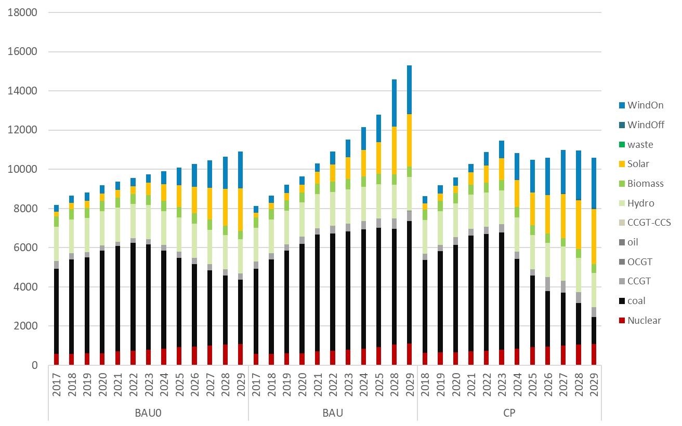
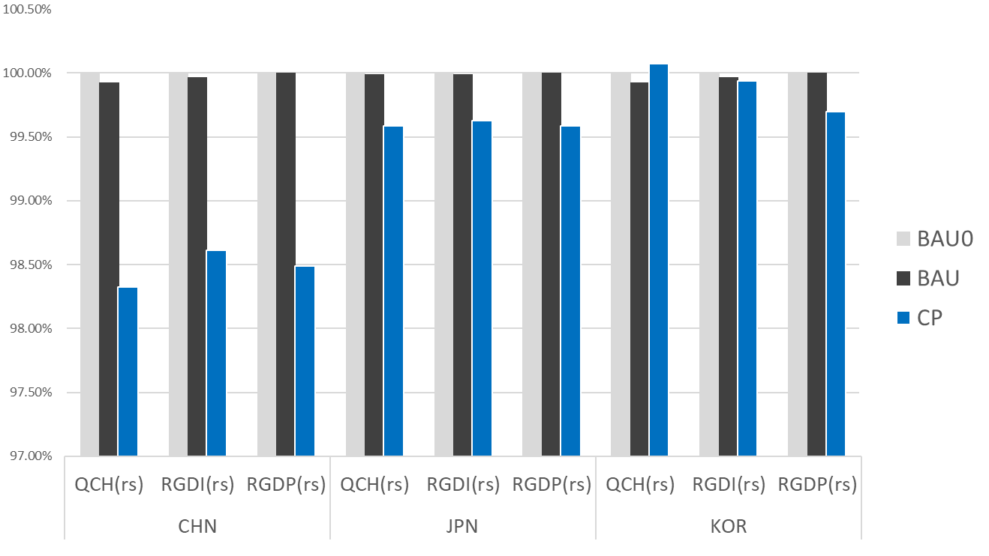
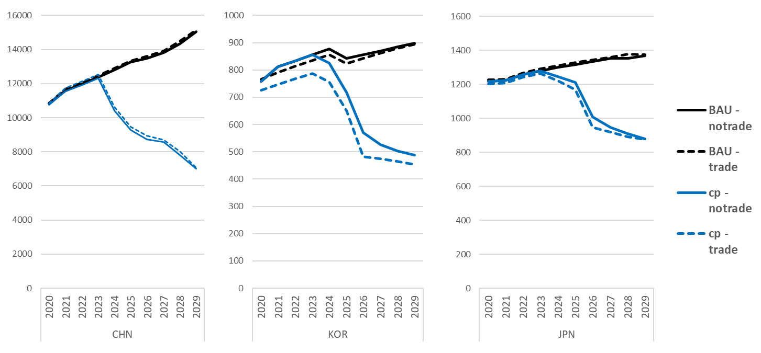
[총괄1] 연세대 분석 시나리오
UNICON-G-Power : 경제-전력 연계
주요 결과 변수
GDP (명목, 실질), 가계소득, CO2 배출량 등
국가/산업별 생산/소비량, 가격 정보
전력부문 생산량, 전력가격, 연료가격: 전력모델에서 외생으로 주어진 정보들이 모델간 linking을 통해 iteration을 거쳐 내생적으로 재결정됨
시간별-연간 전력믹스 (설비 GW, 발전량 GWh)을 통해 기술 경로 분석,
기술도입에 따른 시간별 전력 거래량 (GWh) 분석
기술별 발전량 (GWh)
국가별 거시경제 영향 (% of BAU0)
CO2 배출량
3

Slide 4
[총괄1] 연세대 분석 시나리오
UNICON-K_v2 : (한국) 경제-전력 연계
분석 시나리오
시나리오 | 가정
Ref | 기준 시나리오 (business-as-usual) 한국 정부의 net-zero 시나리오 기반의 실질 GDP 경로 반영 노동생산성 조정을 통해 경제 성장 경로 보정
NZ | 2050년 net-zero 달성을 위한 전 부문 탄소가격 부과 잔여 배출량 59.1MtCO2는 AFOLU 및 해외 감축 크레딧으로 상쇄 직접배출에 단일 탄소가격 적용 탄소세 수입은 근로소득세 감면에 활용 태양광〮풍력 CAPEX는 NREL ATB(2022)의 ‘advanced’ 시나리오를 따름
NZCCS | NZ와 동일하나, DAC 학습률을 10% → 15%로 상향
NZH2 | NZ와 동일하나, 2050년까지 수소 수입 단가를 절반으로 감소
Nznuc | NZ와 동일하나, 2037년에 원전 용량 2.8GW 추가 도입
NZRenLo | NZ와 동일하나, 태양광〮풍력 CAPEX는 NREL ATB(2022)의 ‘conservative’ 시나리오를 따름 (낮은 비용 절감을 가정)
4

Slide 5
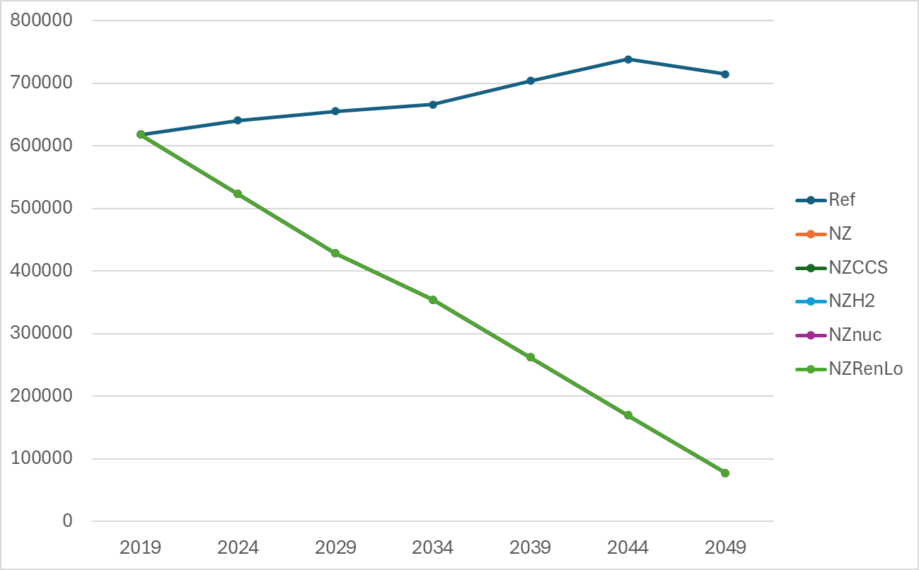
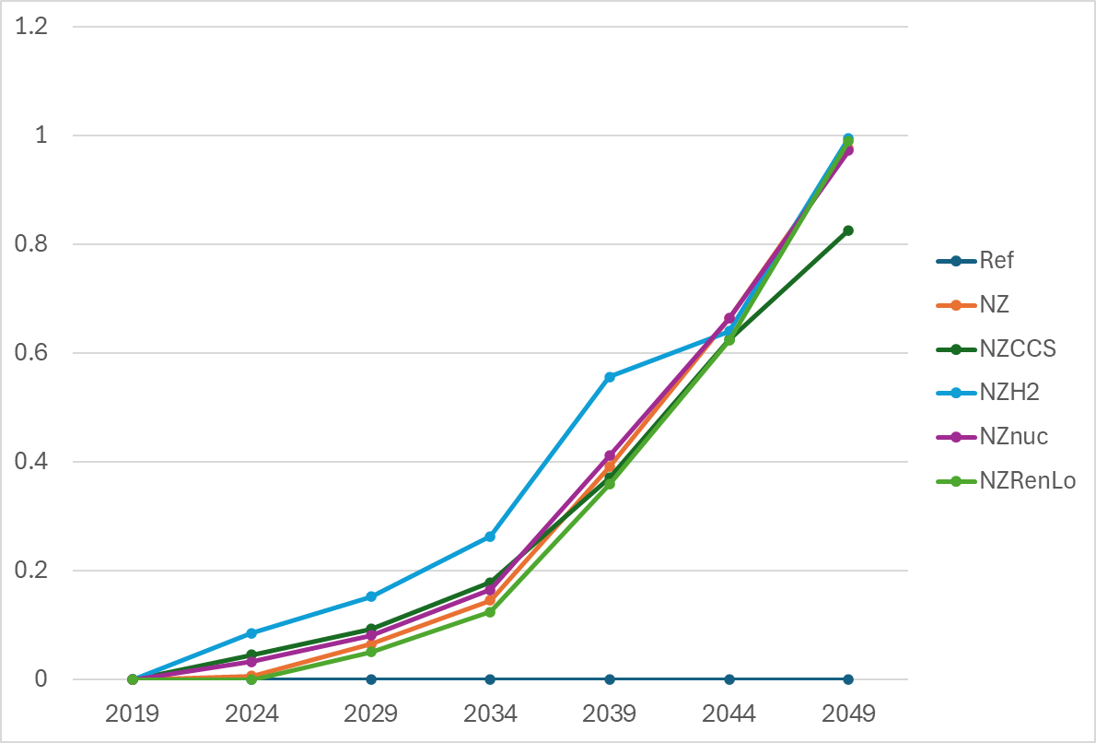
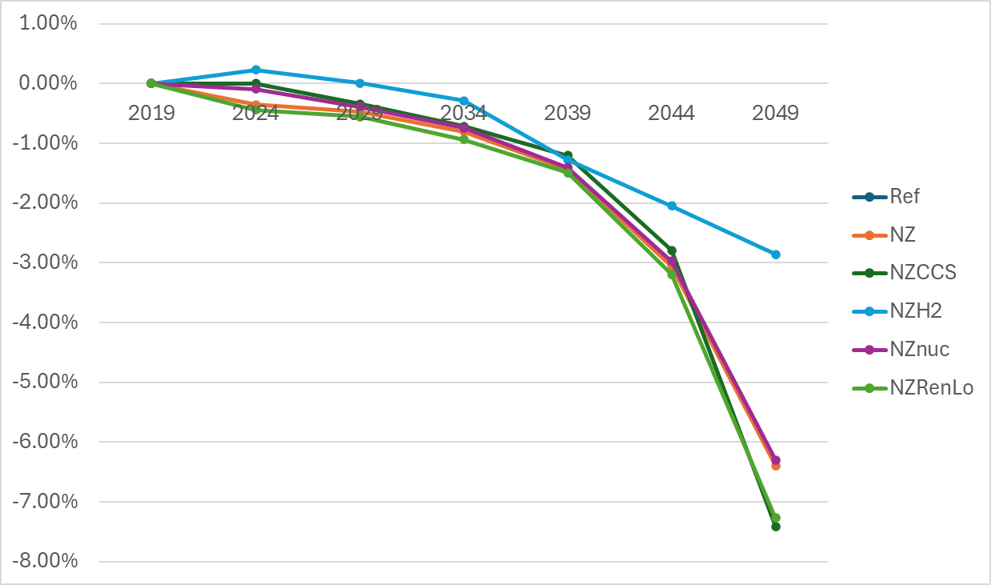
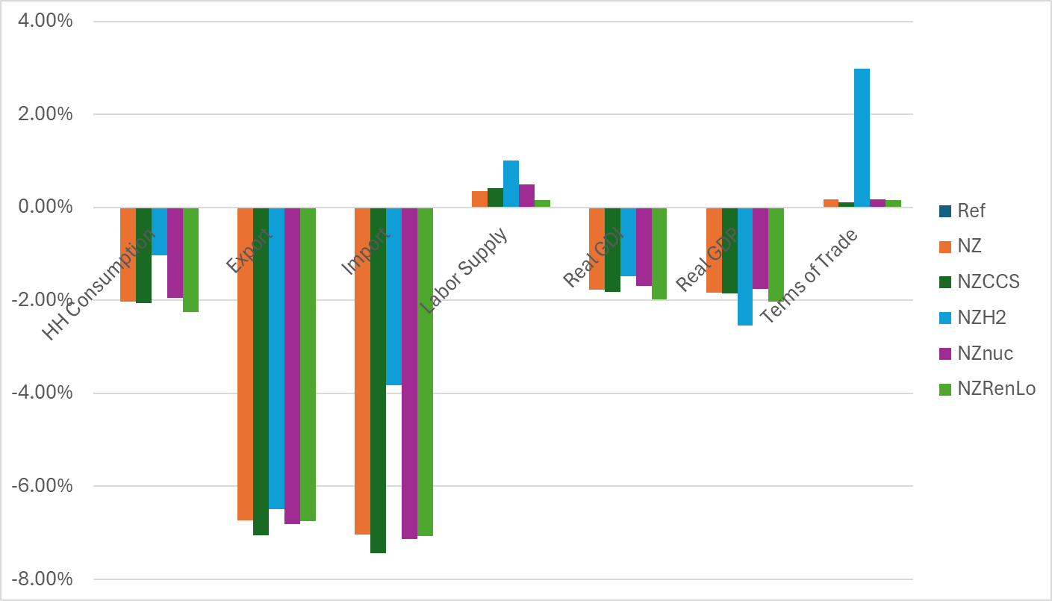
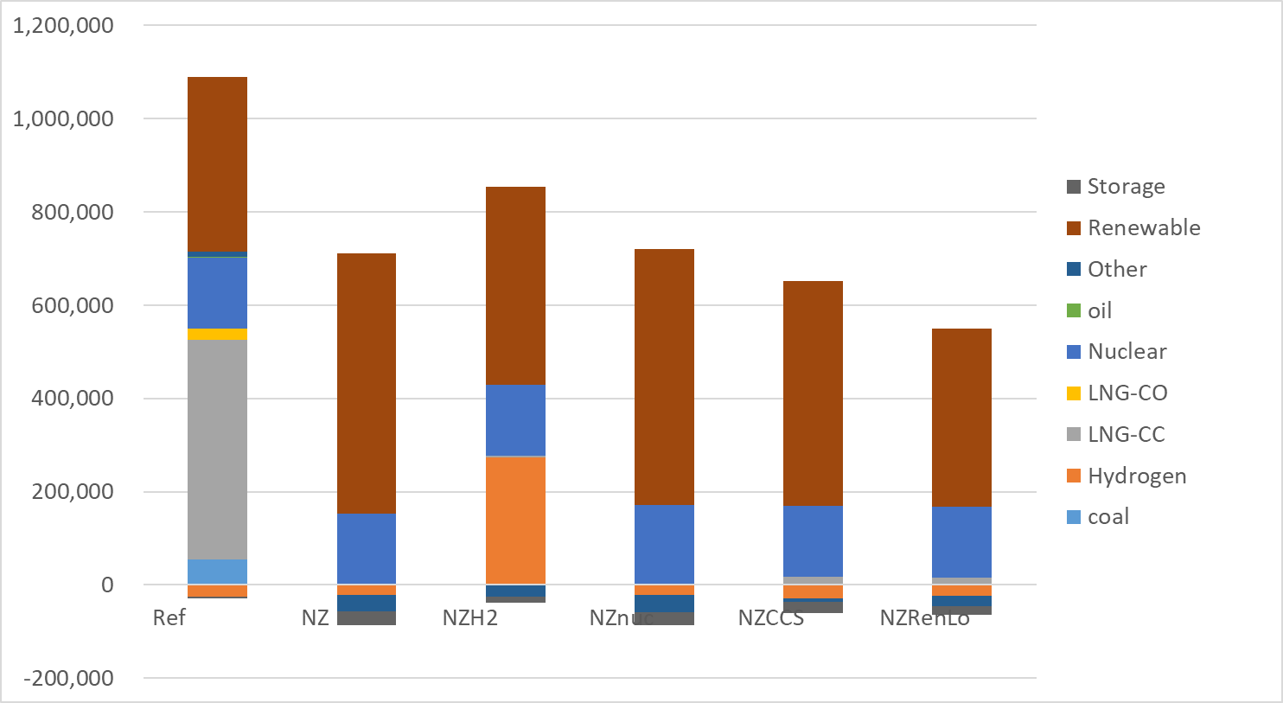
[총괄1] 연세대 분석 시나리오
UNICON-K_v2 : (한국) 경제-전력 연계
분석 결과 (배출량(천tCO2), 탄소가격(백만원/tCO2), 실질소비(Ref 대비 변화율), 주요 지표(2019~2049, Ref 대비 변화율), 전원 구성(GWh, 2049년) 등)
5

Slide 6
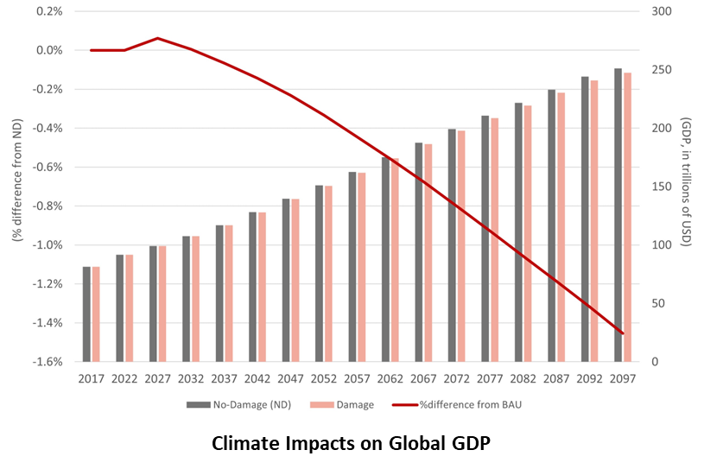
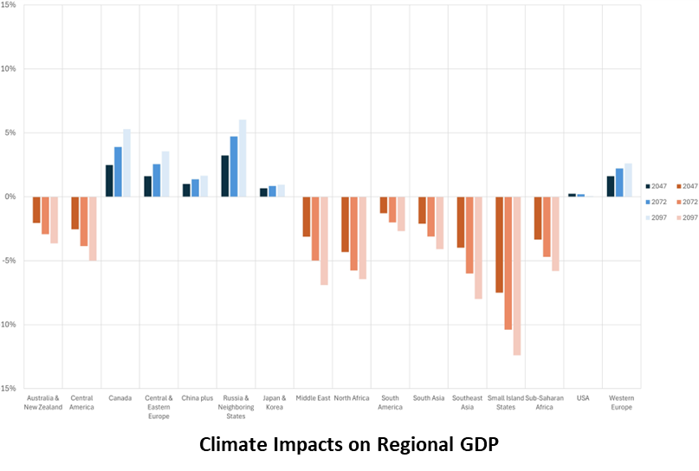
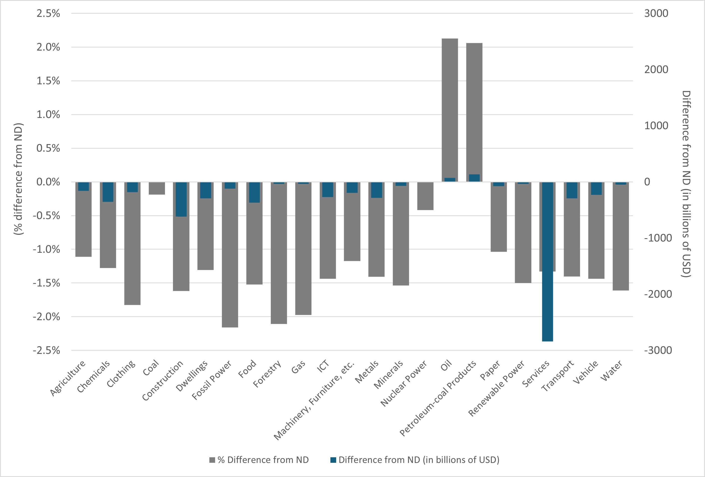
[총괄1] 연세대 분석 시나리오
UNICON-IAM-Damage : 경제-기후-피해 연계
분석 시나리오
no-damage (baseline) 시나리오의 기본 가정
GDP : SSP2 (SSP Scenario Explorer 3.1.0의 OECD ENV-Growth 2023 전망 활용)
인구 : SSP2 (SSP Scenario Explorer 3.1.0의 OECD ENV-Growth 2023 전망 활용)
배출량 : 2017년~2023년 사이 EDGAR의 온실가스 배출량 실적치 준용
탄소가격 : NGFS Phase 5 Scenario Explorer의 Current Policies 시나리오를 따르는 탄소가격 실적/전망치 준용 * REMIND-MAgPIE 모형의 전망 활용
damage 시나리오
no-damage + regional/sectoral damage functions
초기 분석 결과 (주요 결과 변수)
글로벌/국가별 GDP, 국가/산업별 생산, 피해함수별 피해율
Sectoral Production
6

